Slide 1
STEAM & Digital Skills Searching for the new Leonardos

Slide 2
Parteneri
Directorate of Primary Education of Arta
The Directorate of Primary Education of Arta, AKETH
Inspectoratul Școlar Județean Iași
Osmaniye Il Milli Egitim Mudurlugu
Siauliai technines kurybos centras
Centro Internazionale per la promozione dell’ Educatione e lo Sviluppo Associazione (CEIPES)

Slide 3
SCOPUL PROIECTULUI
Plecand de la exemplul lui Leonardo, proiectul susține personalitatea pluralistă prin:
conceperea unui ghid care va detalia beneficiile implementării modelului STEAM în educație (Practica STEAM utilizează cinci domenii: știință, tehnologie, inginerie, arte și matematică)
crearea unei platforme pentru formarea profesorilor în practicile educaționale STEAM ce va include scenarii de predare conform metodologiei STEAM și competențelor digitale

Slide 4
OBIECTIV PRINCIPAL
Să sprijine elevii de școală primară (7 - 11 ani) în dezvoltarea competențelor cognitive prin crearea scenariilor didactice în care fiecare activitate educațională va fi puntea de legătură între cunoștințele anterioare, aptitudinile, atitudinile și valorile cu noile cunoștințe, utilizând strategii moderne de învățare.

Slide 5
Beneficiile practicii STEAM
Dezvoltarea gândirii critice, a creativității și a motricității fine ale copiilor.
Rezolvarea unor probleme mai complexe
Învățare colaborativă – colaborare, dialog etc. prin lucrul în grup
Dezvoltă gândirea, comunicarea, autogestionarea, cercetarea și abilitățile sociale
Rezolvarea de probleme gestionând materiale la îndemână, utilizabile în fiecare zi și reciclabile

Slide 6
GRUP ŢINTĂ
direct: elevi din școala primară cu vârste între 6-11 ani
indirect: profesori, directori, consilieri, formatori, personal școlar care va avea exemple de bune practici pentru o predare integrată a științei, artelor și matematicii cu ajutorul tehnologiei în lecțiile STEAM pentru elevii din ciclul primar

Slide 7
REZULTATE
Un ghid care va detalia beneficiile implementării modelului STEAM
O platformă inovatoare –STEAM & Digital Skills: Searching for the new Leonardos, cu 90 de exemple de scenarii de buna practica, in care cele cinci domenii științifice (știință, tehnologie, inginerie, arte și matematică) conlucrează în procesul educațional și în rezolvarea de probleme

Slide 8
Agenda
Presentation of the Work plan and the responsibilities of the project partners
Dissemination and Exploitation Plan
Quality management plan (monitoring, evaluation, etc.) of the project
Introduction to O1
Introduction to O2
Introduction to O3
Management and Financial Issues of the project according to Greek National Agency

Slide 9
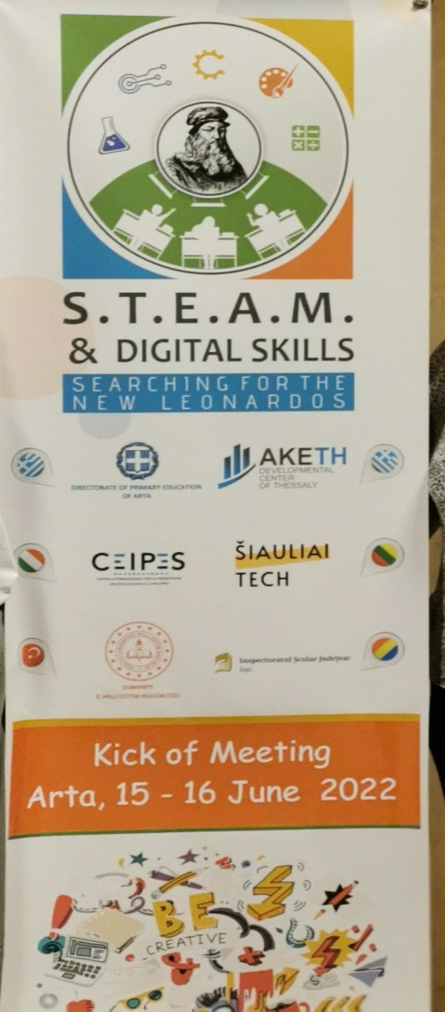
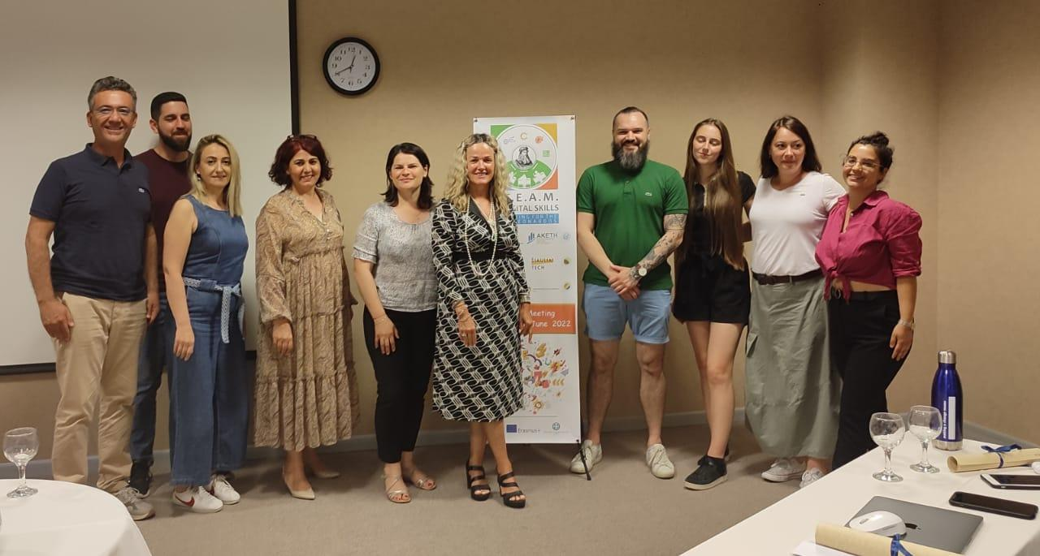
Project team(s)

Slide 10
Ce urmează?
Reuniune transnațională în Osmanie (20-21 octombrie 2022)
Crearea de exemple de scenarii STEAM
Promovarea in social-media a proiectului
Crearea platformei educaționale

Slide 11
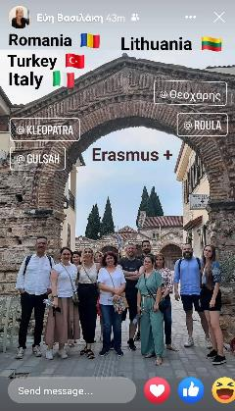
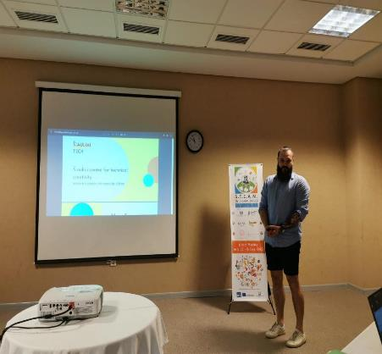
Intalnire proiect steam Digital Tools-arta grecia

Slide 12
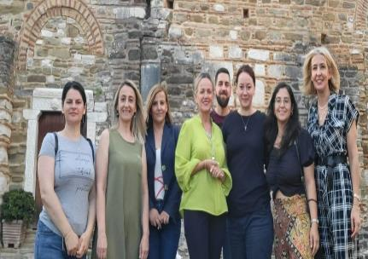
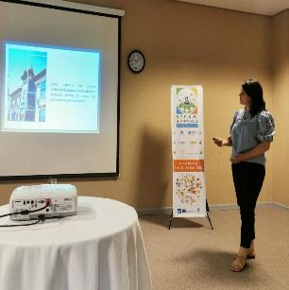
Intalnire proiect steam Digital Tools-arta grecia

Slide 13
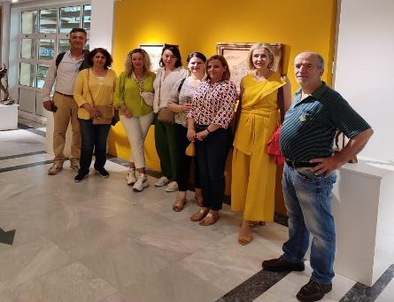
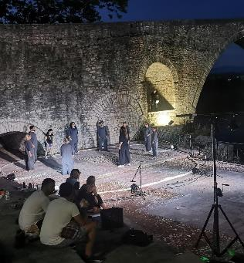
ARTA – istorie și cultură

Slide 14
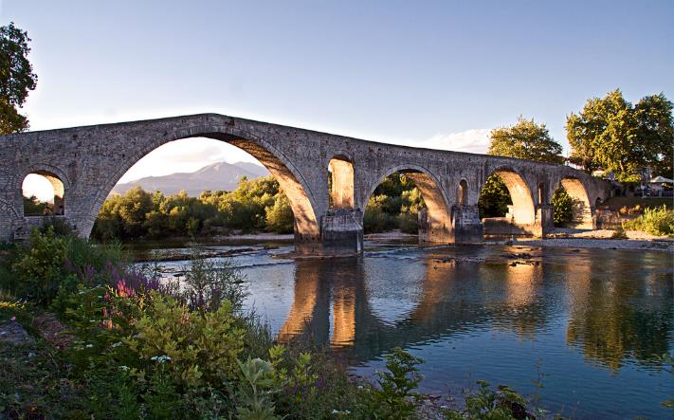
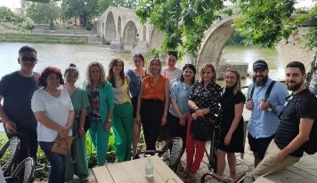
Arta
Participare Arta Grecia :
Niculina-Otilia Ezaru – inspector școlar pentru învățământ primar
Achițenei Anca – expert financiar

